Slide 1
Дикие животные для детей 3-4 лет

Slide 2
Заяц и зайчонок

Slide 3
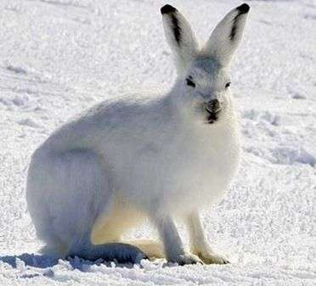
Тяжело живётся зайке: И в лесу и на лужайке, На снегу и на ветру Негде спрятаться ему. Всех на свете он боится, Даже спать он не ложится. Чуть подремлет, и опять Ему надо убегать

Slide 4
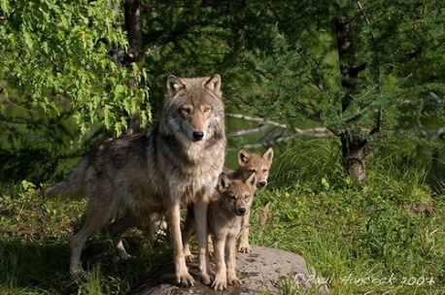
Волк и волчата

Slide 5
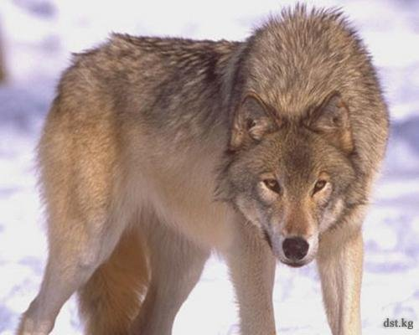
День и ночь по лесу рыщет, День и ночь добычу ищет. Ходит-бродит волк молчком, Уши серые - торчком

Slide 6
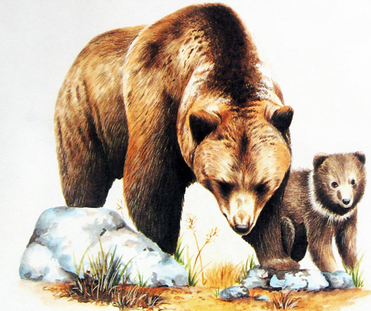
Медведь и медвежонок

Slide 7
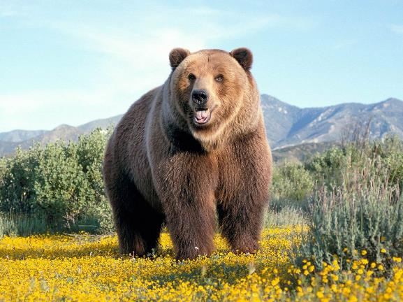
По завалам, по оврагам Ходит он хозяйским шагом. Любит мишка сладкий мёд Да малину с веток рвёт.

Slide 8
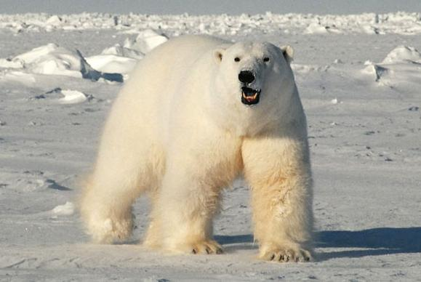
Белый медведь

Slide 9
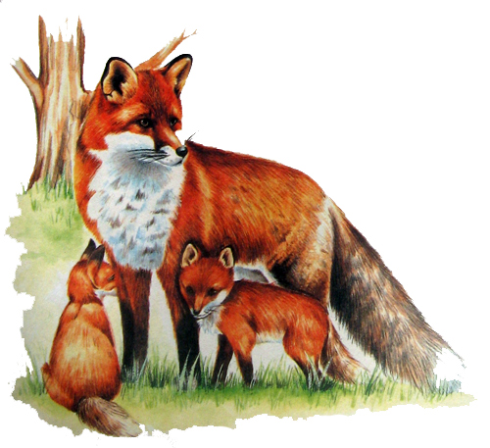
Лиса и лисята

Slide 10
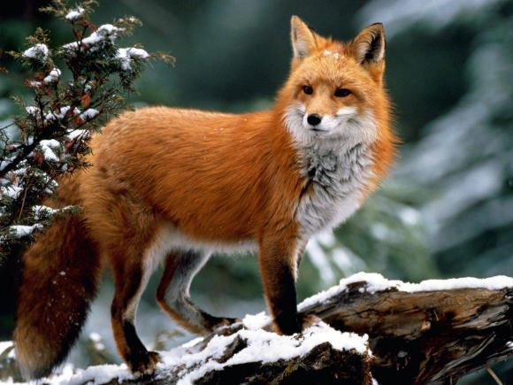
Знает лисонька-лиса: В шубе вся её краса. Шубы нет в лесу рыжей, Зверя нет в лесу хитрей.
!

Slide 11
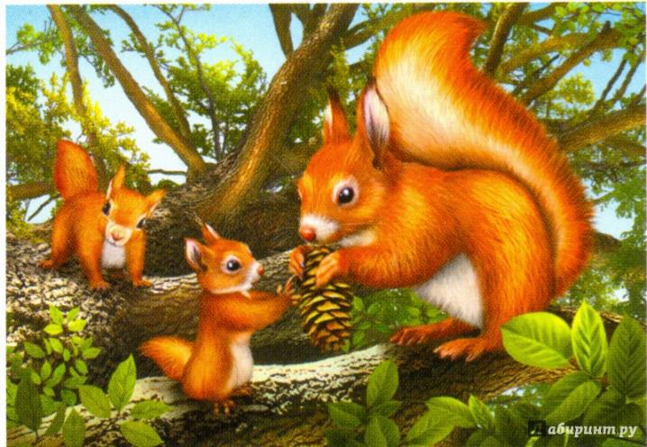
Белка и бельчата

Slide 12
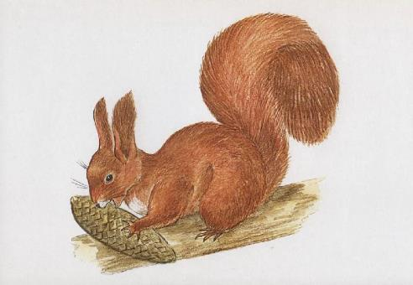
Далеко ещё зима, Но не для потехи Тащит белка в закрома Ягоды, орехи... Знает маленький зверёк: Запасаться надо в срок.

Slide 13
Ежик и ежата

Slide 14
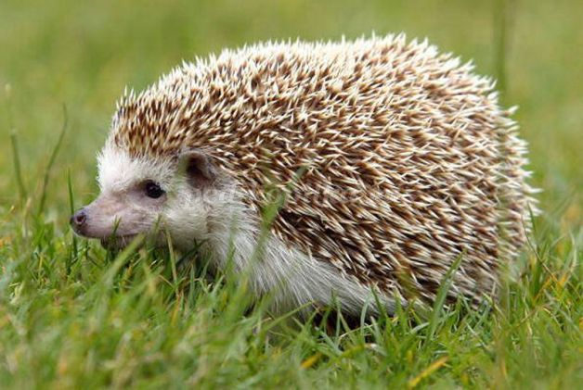
Серый ёжик весь в иголках, Словно он не зверь, а ёлка. Хоть колюч молчун лесной - Ёжик добрый, а не злой.

Slide 15
Спасибо за внимание!!!

